Slide 1
Системный Анализ
краткий обзор систем разных типов
2/2
Алексей Рыхальский
2017

Slide 2
Система с запаздываниями: склад товаров
Представьте себе склад какой-либо продукции, предназначенной для продажи (например, новые автомобили на стоянке у дилера),
с входным потоком в виде поставок машин с автозавода и
выходным потоком в виде продаж конечным потребителям.
Запас автомобилей у дилера имеет такую же динамику, что и вода в ванне.
Теперь представьте себе управляющую систему обратных связей, предназначенную для того, чтобы поддерживать запас на складе достаточно большим — таким, чтобы можно было обеспечить полноценные продажи в течение десяти дней (рис. 29).

Slide 3
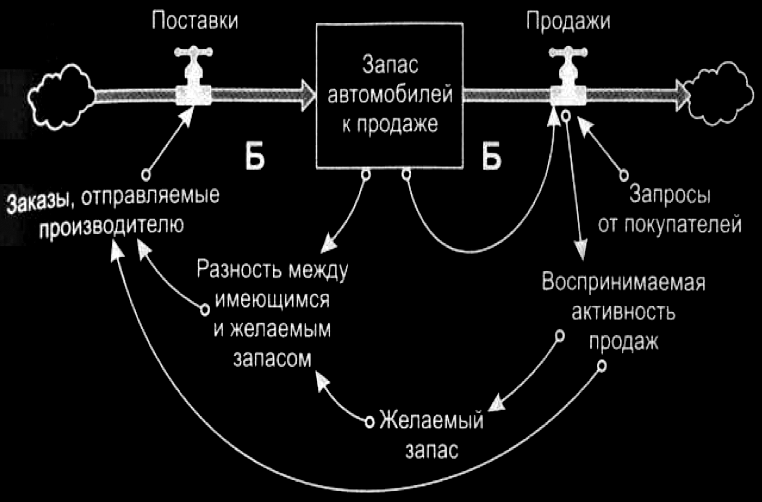
Рис. 29. Запас автомобилей на стоянке у дилера поддерживается постоянным за счет двух конкурирующих циклов балансирующей обратной связи (продажи, поставки)

Slide 4
Дилер в любом случае вынужден держать склад, ведь заказы и поставки не могут совпадать день в день. Заранее предсказать желание покупателя приобрести машину в какой-то конкретный день просто невозможно. К тому же дилер должен учитывать вероятность задержек с поставками от производителя по тем или иным причинам, и на такой случай нужно иметь некоторое количество автомашин в качестве «буфера».
Милая девушка-менеджер, работающая в дилерской компании, отслеживает продажи (воспринимаемую ею покупательскую активность), и если ей кажется, что продажи растут, то производителю отправляется увеличенный заказ, чтобы привести запас автомобилей к новому желаемому уровню, достаточному для поддержания более активных продаж на протяжении десяти дней.

Slide 5
Более высокие фактические продажи означают, что становятся выше ожидаемые продажи, то есть увеличивается разность между имеющимся и желаемым складским запасом.
Увеличивается заказ продукции у изготовителя,
увеличиваются поставки,
увеличивается запас на складе, достаточный, чтобы поддержать более активные продажи.
Эта система представляет собой модификацию примера с термостатом:
один балансирующий цикл обратной связи уменьшает величину запаса,
а конкурирующая с ним балансирующая петля поддерживает запас на складе за счет восполнения проданных автомобилей новыми.
На рис. 30 показано поведение системы в ответ на увеличение покупательской активности на 10%, причем это поведение вполне ожидаемо.

Slide 6
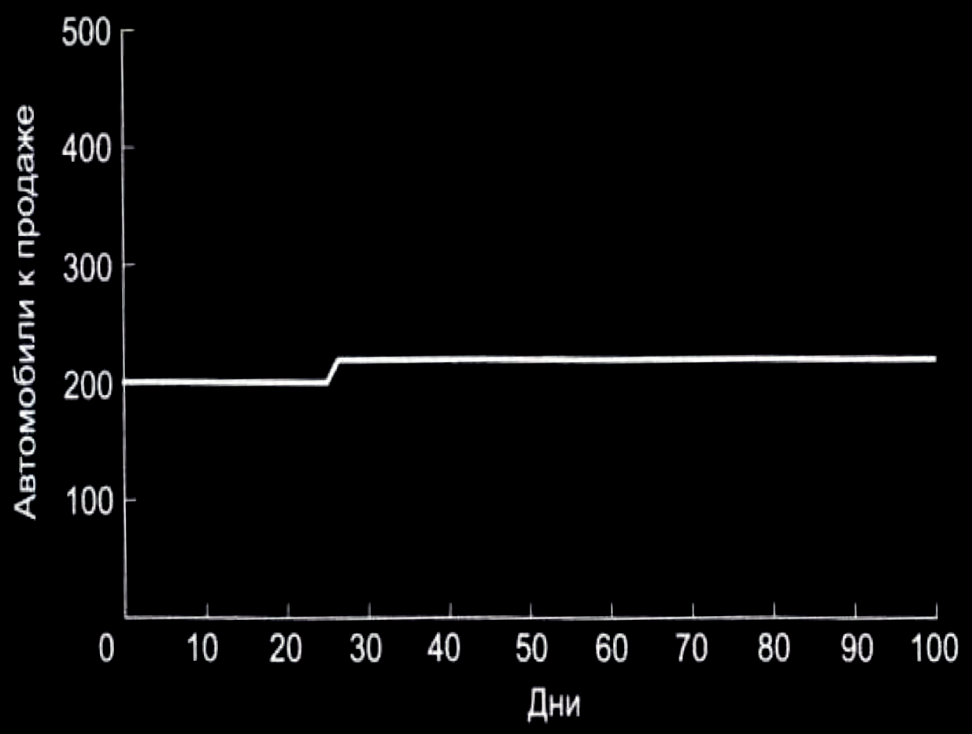
Рис. 30. Запас автомобилей на стоянке у дилера в ответ на возросшие запросы покупателей увеличивается на 10% с 25 дня.

Slide 7
На рис. 31 в нашей простой системе появляется дополнительный фактор — трехдневное запаздывание — с этим явлением в реальной жизни сталкивается каждый из нас.
Во-первых, существует задержка в восприятии (в данном случае намеренная). Девушка-менеджер не должна реагировать на каждый случайный всплеск продаж. Прежде чем разместить дополнительный заказ у производителя, ей нужно вычислить средние продажи за последние пять дней, чтобы отсечь случайные провалы и всплески продаж и определить реальные тенденции.

Slide 8
Во-вторых, существует задержка в отклике. Даже если точно известно, что нужно дополнительно заказать сколько-то машин, менеджер должна разместить это количество не в одном заказе, а в нескольких. Сначала делается заказ, покрывающий примерно треть предполагаемой дополнительной потребности. Потом еще такой же заказ, и еще один. Фактически, такими частичными дозаказами дилер перестраховывается, чтобы в течение дополнительных трех дней убедиться, что тенденция роста действительно есть.
В-третьих, существует еще запаздывание поставок. Изготовителю на заводе нужно пять дней, чтобы получить, обработать и выполнить заказ, доставив продукцию дилеру.

Slide 9
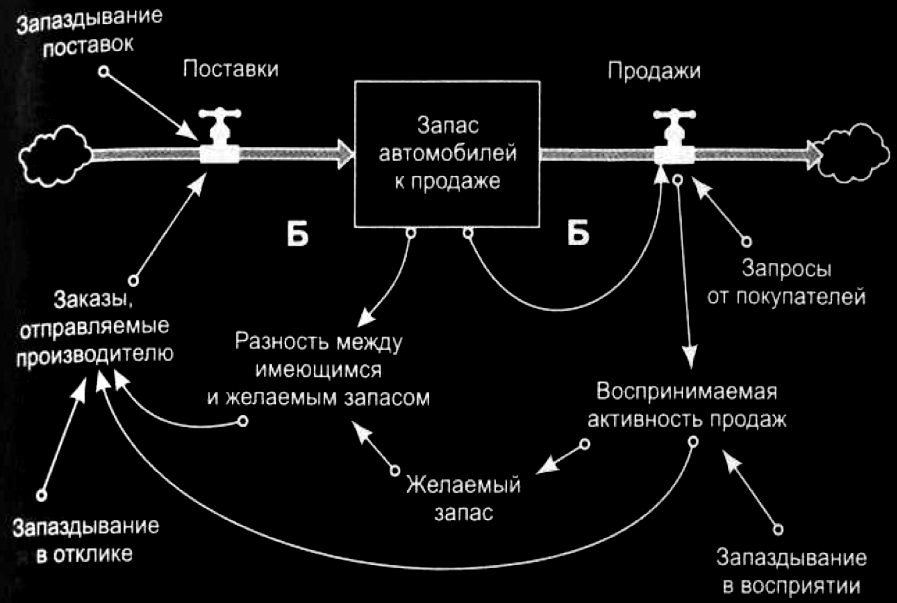
Рис. 31. Запас автомобилей на стоянке у дилера изменяется с учетом трех запаздываний: восприятие, отклик, поставка.

Slide 10
Система по-прежнему состоит из двух балансирующих Циклов обратной связи, точно как упрощенная система с термостатом, но поведение ее будет совершенно иным.
На рис. 32 показано, что же произойдет в системе, если в продажах будет наблюдаться такое же увеличение на 10%, как и в предыдущем случае.
КОЛЕБАНИЯ! Простой скачок продаж может привести к тому, что в какой-то момент запас станет нулевым — стоянка опустеет. Казалось бы, девушка-менеджер достаточно предусмотрительна и предпринимает действия только тогда, когда убедится в том, что продажи действительно увеличились и это не кратковременный скачок. Она начинает заказывать больше автомобилей, чтобы покрыть текущие (более высокие) потребности продаж и увеличить запас автомобилей на стоянке. Но на размещение и выполнение заказов нужно время. За это время стоянка ощутимо пустеет, поэтому заказы приходится увеличивать еще и еще — без этого не обеспечить запас, достаточный для поддержания продаж в течение 10 дней.

Slide 11
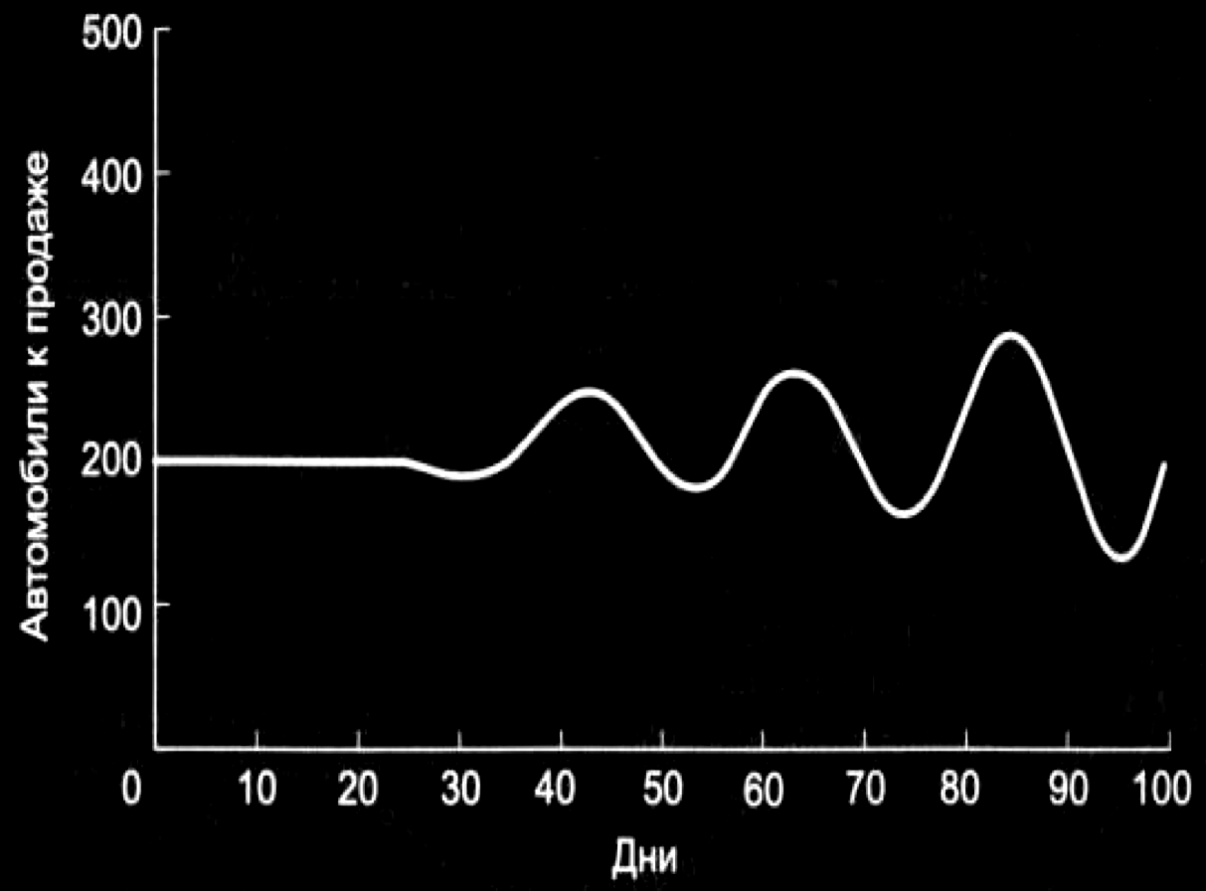
Рис. 32. Изменение запаса автомобилей на стоянке у дилера в ответ на 10% рост продаж, если в системе присутствуют запаздывания.

Slide 12
Затем заказанные автомобили начинают прибывать к дилеру, запас на стоянке восполняется — и оказывается, что автомобилей даже больше, чем было нужно для простого восполнения склада!
Просто за то время, пока сказывалось запаздывание, наша девушка-менеджер успела заказать слишком много.
Она осознает свою ошибку и, чтобы исправить ее, сокращает заказы.
Но ранее сделанные заказы (большие!) продолжают прибывать, поэтому с каждым днем она вынуждена заказывать все меньше и меньше.
На самом деле, теперь она заказывает меньше, чем нужно, поскольку не знает наверняка, как будут разворачиваться события с продажами дальше.
Склад снова начинает пустеть.
Колебания около новой желаемой величины запаса продолжаются... На рис. 33 показано, что произойдет несколькими циклами позже.

Slide 13
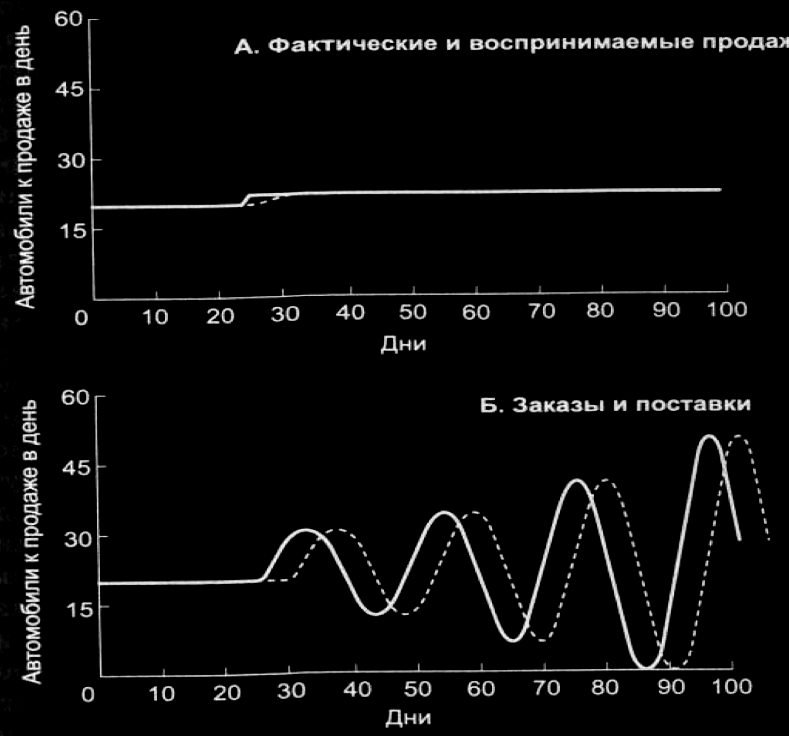
Рис. 33. Отклик заказов и доставок, на увеличение запросов.
Менеджер воспринимает с запаздыванием, завод присылает тоже с запаздыванием.

Slide 14
Чуть позже будет описано несколько способов погасить такие колебания в величине складского запаса, но прежде всего необходимо понять, почему они вообще возникли.
Вовсе не потому, что милая девушка-менеджер бестолкова и не умеет работать.
Настоящая причина в том, что она вынуждена работать в рамках системы, в которой не хватает оперативной информации (ее и не может быть), к тому же существует физическое запаздывание между действиями, которые предпринимает менеджер, и откликами на них — изменением запаса автомобилей на стоянке.
Никто не знает, как поведут себя покупатели в будущем. Если сейчас они покупают, то это совсем не значит, что завтра они будут покупать так же и столько же. Когда наша девушка-менеджер размещает заказ, она не получает немедленного отклика на него.

Slide 15
Такие ситуации встречаются очень часто — нехватка оперативной информации в сочетании с физическими запаздываниями.
Подобные колебания встречаются и на складах, и во многих других системах.
Попробуйте, например, принять душ и точно отрегулировать температуру, если труба от смесителя горячей/холодной воды до душевой насадки будет длинной — и вы на собственном опыте ощутите все «прелести» колебаний, вызванных запаздыванием.
Каким должно быть запаздывание, чтобы вызвать конкретные колебания в конкретных условиях, — вопрос довольно сложный.
На том же примере с автомобилями можно показать, почему.

Slide 16
«С этими колебаниями мириться нельзя! — говорит себе наша девушка.
Она способна к обучению и хочет найти способ устранить колебания запаса на вверенном ей складе Срок поставки от изготовителя я, конечно, изменить не могу, но со своей стороны реагировать буду быстрее. Можно усреднять данные по продажам не за пять, а за два дня, прежде чем принимать решение об изменении заказа».
На рис. 34 показано, что произойдет, если дилер станет воспринимать рост продаж по усреднению за два дня вместо пяти.

Slide 17
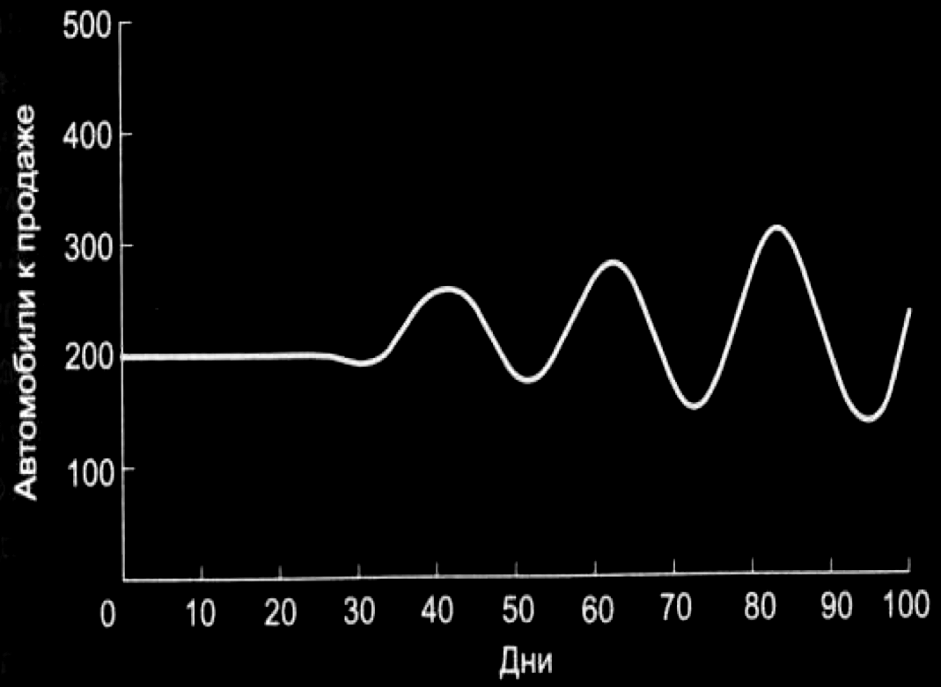
Рис. 34. Изменение запаса автомобилей на стоянке у дилера в ответ на 10% увеличение продаж, дилер будет опираться на усреднение на 2 дня а не за 5.

Slide 18
Как видите, даже если наша девушка-менеджер будет реагировать быстрее, ей это не поможет.
Наоборот, ситуация с колебаниями в количестве автомобилей на стоянке станет даже хуже — обратите внимание на цену деления на вертикальной оси.
Если же вместо уменьшения запаздывания в восприятии она решит уменьшить запаздывание в своем отклике (будет распределять дополнительное количество не по трем заказам, а по двум), все станет еще хуже, причем намного — это показано на рис. 35.

Slide 19
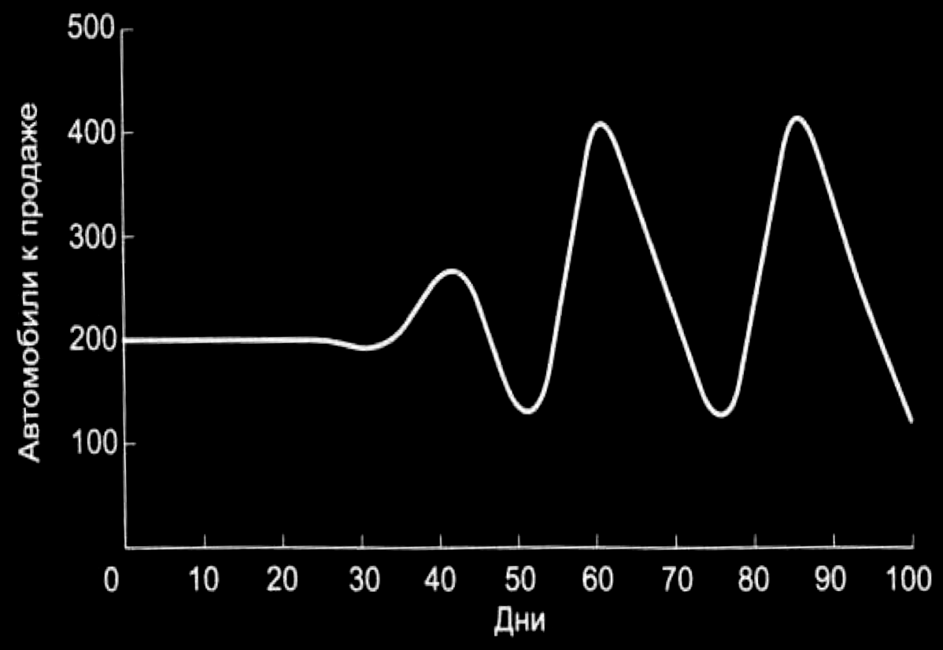
Рис. 35. Изменение запаса автомобилей на стоянке у дилера в ответ на 10% увеличение продаж, если отклик дилера если отклик дилера будет предусматривать распределение доп. заказа по 2м заказам вместо 3х.

Slide 20
В системе что-то надо менять. Поскольку нашей системой управляет сотрудница, способная к обучению, она попытается принять меры. «У меня есть мощный рычаг, но похоже, что я его применяю не в том направлении», — говорит себе наша девушка, обладающая задатками системного мыслителя, с грустью наблюдая результаты своих попыток погасить колебания в системе. Подобные плачевные результаты, кстати говоря, встречаются буквально всюду: кто-нибудь, руководствуясь лучшими намерениями, пытается стабилизировать систему с помощью интуитивно понятного рычага, и действительно оказывает на систему очень сильное воздействие, но только совсем не в том направлении, которое нужно! Это лишь один из множества примеров, как системы могут совершенно неожиданно вести себя при попытке их изменить.

Slide 21
В нашем примере одна из проблем состоит в том, что девушка-менеджер реагирует не слишком медленно, как она сама полагает, а наоборот, слишком быстро.
При существующей конфигурации системы дилер реагирует слишком активно.
Ситуацию можно улучшить, если вместо того, чтобы размещать дополнительные заказы в два приема, менеджер начнет делить их на шесть частей, распределяя дополнительные запросы по шести заказам.
Результат показан на рис. 36.
Как показывает рис. 36, это изменение позволяет практически полностью погасить колебания, и система довольно быстро приходит к новому равновесию.

Slide 22
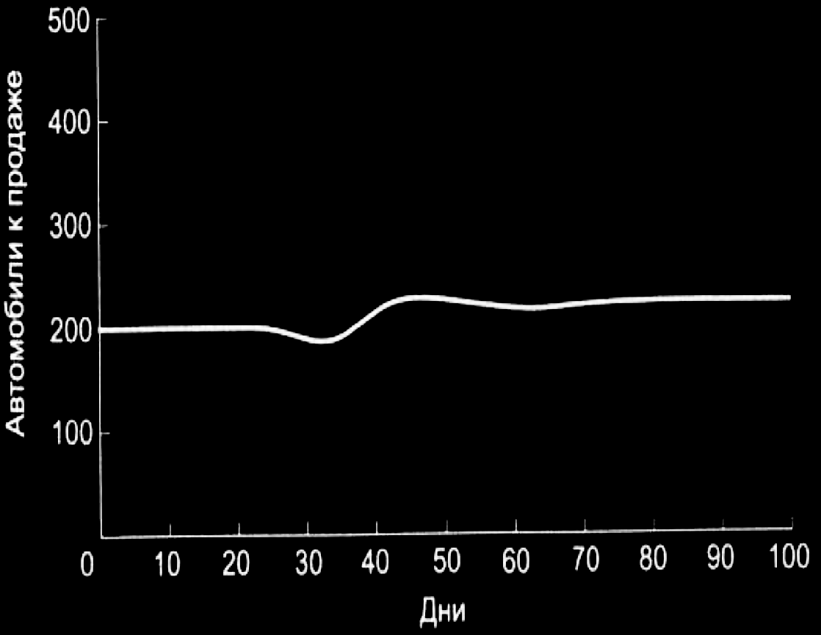
Рис. 36. Изменение запасов автомобилей на стоянке у дилера, если размещать дополнительный заказ в шесть приемов.

Slide 23
Запаздывания и задержки могут очень сильно влиять на системы — во многом они определяют тип поведения систем. Изменение величины запаздывания может привести к очень серьезным изменениям в поведении системы. (А может и не привести — в зависимости от типа запаздывания и его величины относительно других запаздываний.)
В нашей системе самое важное запаздывание находится вне ответственности менеджера — на задержку поставки машин с завода-изготовителя она повлиять не в силах.
Но даже если не касаться не подвластной ей части системы, все равно она может научиться хорошо управлять своими складскими запасами.

Slide 24
Изменение запаздываний в системе может сделать управление системой либо гораздо более простой, либо гораздо более сложной задачей.
Это объясняет, почему многие системные мыслители буквально одержимы проблемой запаздываний.
Приходится всегда отслеживать, где в системе есть запаздывания, какой они продолжительности, каков их характер — физический или информационный.
В динамическом поведении системы невозможно разобраться, если не знать, где и какие в ней присутствуют запаздывания. К тому же системщики знают, что некоторые запаздывания можно использовать как мощные рычаги воздействия. Увеличение или уменьшение запаздывания может привести к радикальным изменениям в поведении систем.

Slide 25
Проблемы отдельно взятого склада, по большому счету, решить несложно.
Но представьте себе масштабы проблем, если речь пойдет обо всех непроданных автомобилях в пределах США. Заказы на большее или меньшее количество автомобилей повлияют не только на производство на сборочных заводах и фабриках, выпускающих запчасти, но также и на сталелитейные производства, предприятия по выпуску резины, стекол, текстиля. Будут затронуты также поставщики и производители энергии. В рамках всей сложной системы встречаются задержки в восприятии, запаздывания в производстве, доставке, сборке...

Slide 26
А теперь подумайте о том, что существует взаимосвязь между производством автомобилей и количеством рабочих мест: чем больше производство, тем больше в нем занято людей, которые затем купят больше машин.
Это усиливающий цикл обратной связи, но он может работать и в противоположном направлении: чем меньше производство, тем меньше рабочих мест, тем ниже продажи, и тем меньше в итоге производство.
Учтите, что существует еще один усиливающий цикл обратной связи: спекулянты на бирже покупают и перепродают акции автопроизводителей и их поставщиков, основываясь на недавних результатах экономической деятельности этих предприятий, — подъем продаж вызывает рост стоимости акций, в то время как повышение продаж приводит к снижению котировок.

Slide 27
Такая очень большая и сложная система связывает между собой различные отрасли промышленности и ослабляет самыми разными запаздываниями;
в ее разных частях могут возникать колебания, они могут распространяться на другие части, усиливаясь в результате действий спекулянтов и из-за других факторов...
Так возникает экономическая цикличность с ее влетами и падениями.
Экономические подъемы и спады происходят не по воле президентов и правителей (хотя, конечно, их действия могут увеличить оптимизм во времена подъемов или углубить пессимизм во времена спадов).
Экономические системы чрезвычайно сложны; в них огромное количество балансирующих циклов обратной связи с запаздываниями, поэтому им изначально присуща склонность к колебаниям.

Slide 28
Системы с двумя запасами
Невозобновляемый запас препятствует использованию возобновляемого запаса: экономика нефтяной отрасли
Те системы, что мы изучили ранее, не испытывали противодействия со стороны внешних факторов.
Запас капитала в модели промышленной экономики не был увязан с объемами сырья, необходимого для производства продукции.
Численность населения не была поставлена в зависимость от производства продовольствия.
Наша система с термостатом никогда не испытывала недостатка энергии или топлива для работы обогревателя.

Slide 29
Эти системы могли показывать свойственное им поведение, поскольку не было никаких внешних факторов, которые препятствовали бы этому, — и в результате мы смогли изучить их внутреннюю динамику.
Однако любая реально существующая система всегда находится в каком-то окружении и взаимодействует с ним.
Любой организации необходимы энергия, сырье, работники, управляющий персонал, клиенты и заказчики.
Посадкам зерновых культур нужен полив, удобрения и защита от вредителей.
Любой популяции требуются питательные вещества, вода и жизненное пространство, а если речь идет о популяции человеческой, то еще и работа, образование, здравоохранение и масса других вещей.

Slide 30
Любому организму или организации, потребляющим энергию и какие-либо виды сырья, необходимо место для захоронения отходов или способ, позволяющий от них избавляться.
Любая физически растущая система рано или поздно столкнется с тем или иным типом ограничения. Подобное ограничение сыграет роль балансирующего цикла обратной связи, который тем или иным образом обратит доминирование усиливающего цикла, ответственного за рост,— либо за счет увеличения потоков на выходе, либо за счет уменьшения потоков на входе в систему.
Рост в среде, которая накладывает свои ограничения, встречается очень часто. Настолько часто, что специалисты по системному мышлению называют это архетипом «пределов роста».

Slide 31
(В гл. 5 мы изучим многие другие архетипы — часто встречающиеся системные структуры, демонстрирующие хорошо знакомые типы поведения.)
Какой бы ни была система, демонстрирующая рост, —
численность населения,
растущая корпорация,
сумма на банковском счете,
слухи, которые расползаются все шире,
эпидемия, продажи нового продукта —
всегда есть усиливающие циклы обратной связи, генерирующие рост, и балансирующие циклы, которые в конце концов этот рост ограничат.
Мы знаем, что балансирующие петли обратной связи есть, даже в том случае, если они еще не доминируют в поведении системы — все равно ни одна реальная физическая система не может расти бесконечно.

Slide 32

Даже самая ожидаемая новинка в один прекрасный день насытит рынок.
Цепная реакция в реакторе атомной электростанции или в заряде атомной бомбы рано или поздно прекратится из-за того, что все ядерное топливо будет израсходовано.
Распространение вируса рано или поздно остановится, потому что все восприимчивые люди уже будут им инфицированы.
Экономика может быть ограничена
физическим или монетарным капиталом,
емкостью рынка,
нехваткой рабочей силы,
отсутствием грамотных управленцев,
истощением ресурсов,
чрезмерным загрязнением окружающей среды...

Slide 33
В физических системах, растущих по экспоненциальному закону, присутствует
как минимум один усиливающий цикл обратной связи и
как минимум один балансирующий цикл, ограничивающий рост,
— ведь ни одна физическая система в конечной окружающей среде не может расти бесконечно.
Как ресурсы, питающие входные потоки для запаса, могут быть возобновимыми и невозобновимыми,
так и ограничение из-за загрязнения среды может быть возобновимым либо невозобновимым.
Оно невозобновимо, если у окружающей среды нет возможности поглощать или разлагать загрязнитель.
Оно возобновимо, если у среды есть определенная (конечная, хотя и изменяющаяся во времени) способность по переработке отходов.

Slide 34
Все, что мы говорим о системах, ограниченных по ресурсам, касается и систем, чья динамика ограничена по возможности переработки отходов, просто в этом случае потоки имеют противоположное направление.
ПРЕДЕЛЫ, налагаемые на растущую систему, могут быть временными или постоянными. Система может каким-то образом выйти за них — на короткое или более продолжительное время — но затем она все равно должна вписаться в допустимые рамки, прийти в соответствие с ограничениями (либо ограничения должны прийти в соответствие с системой, либо они взаимно приспособятся друг к другу).
Процесс такого приспосабливания имеет довольно интересную динамику.

Slide 35
В зависимости от того, проистекает ли ограничение от возобновимого или невозобновимого ресурса, могут наблюдаться определенные расхождения, но в любом случае рост не может продолжаться вечно — разница лишь в том, как именно он прекратится.
Для начала давайте проанализируем систему капитала, который делает деньги на добыче невозобновимого ресурса, на примере нефтяной компании, которая открыла новое месторождение нефти (структура системы показана на рис. 37).
Схема на рис. 37 может показаться сложной, но она всего лишь описывает систему с растущим капиталом, похожую на те, что мы рассматривали раньше, просто в ней используется «прибыль» вместо «производства продукции».

Slide 36
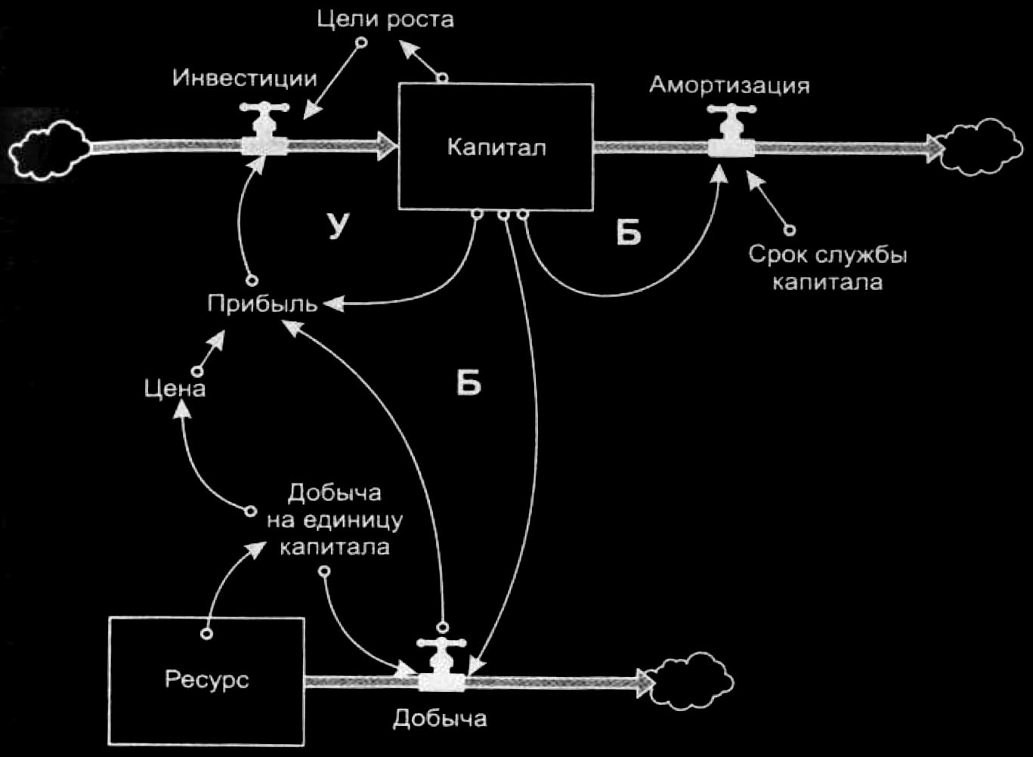
Рис. 37. Производственный капитал, и его усиливающий цикл обратной связи, ограничиваемый невозобновимым ресурсом.

Slide 37
Управляющий цикл амортизации — это хорошо всем знакомый балансирующий цикл обратной связи: чем больше величина производственного капитала, тем больше станков и оборудования изнашивается и приходит в негодность, что уменьшает величину производственного капитала.
В этом примере срок службы производственного капитала — оборудования для нефтедобычи и нефтеперегонки — составляет 20 лет, то есть ежегодно 1/20 капитала (5%) уходит на амортизацию.
Капитал восстанавливает свою величину за счет прибылей, получаемых от добычи нефти.
Схема имеет усиливающий цикл: чем больше капитал, тем больше добывается нефти, тем больше прибыль, которую можно реинвестировать.

Slide 38
Допустим, компания стремится к ежегодному росту капитала на 5% . Если прибыли недостаточно для обеспечения 5% -го роста, то компания реинвестирует всю прибыль, которой располагает.
Прибыль — это доходы компании за вычетом расходов.
Доходы рассчитываются как произведение количества добытой нефти на ее рыночную цену.
Расходы рассчитываются как затраты капитала на добычу (энергию, рабочую силу, различные виды сырья, необходимого для работы, и т. п.).
Расчеты ведутся на единицу производственного капитала. Ради упрощения можно считать цену и затраты на единицу капитала постоянными.
В отличие от них, добыча нефти на единицу капитала совсем не обязательно постоянна.

Slide 39
Поскольку ресурс невозобновим (нефть в природе не восполняется), то у запаса отсутствует входной поток.
По мере выработки месторождение истощается, нефти становится меньше, и каждый последующий баррель добыть все труднее, он обходится все дороже.
Оставшаяся нефть залегает глубже, ее месторождения беднее и более разрозненны; падает и давление, которое позволяет поднимать нефть на поверхность.
Чтобы поддержать добычу на прежнем уровне, приходится прибегать ко все более изощренным и дорогостоящим техническим методам.

Slide 40
Таков балансирующий цикл обратной связи, и он в конце концов остановит рост капитала.
Чем больше капитал, тем выше скорость добычи.
Чем выше скорость добычи, тем меньше становится запас.
Чем меньше запас, тем меньше добыча нефти на единицу капитала, тем меньше прибыль (если принять цену неизменной) и тем ниже объем реинвестирования, поэтому рост капитала замедляется.
Можно сказать, что истощение ресурса увязано через цикл обратной связи с затратами на добычу и с эффективностью работы капитала. В реальной жизни действительно сказываются оба фактора.
В обоих случаях модель последующего поведения одна и та же — классическая динамика истощающегося ресурса (графики показаны на рис. 38).

Slide 41
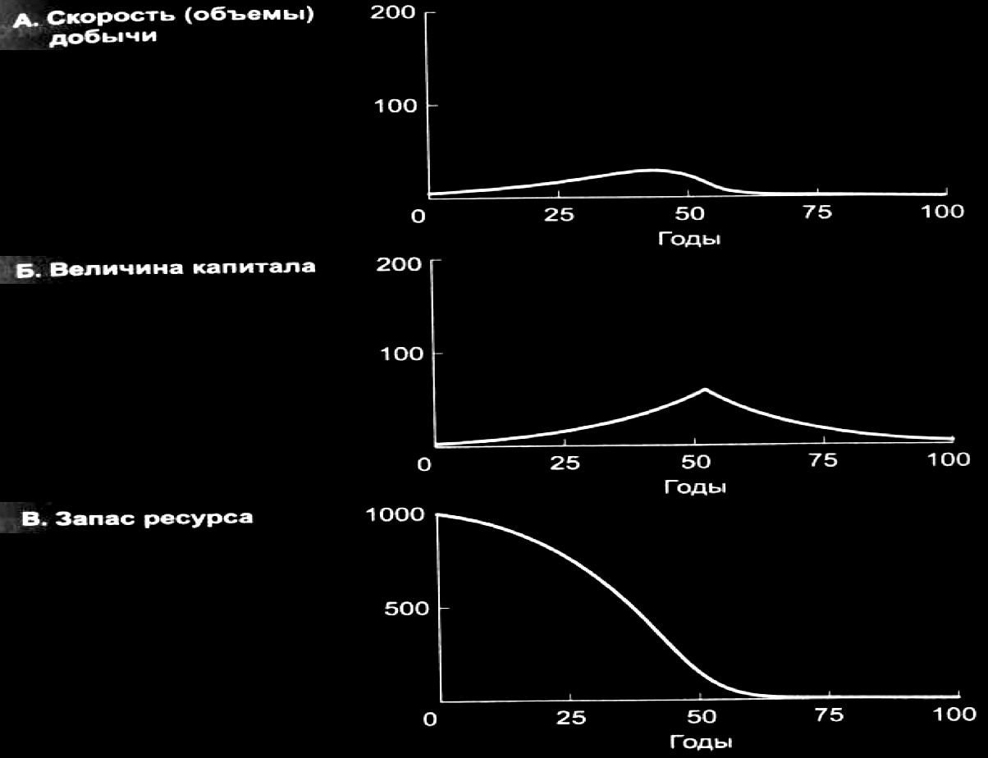
Рис. 38. Добыча ресурса (А) получает получить прибыль, которая вкладывается в рост капитала (Б), однако параллельно происходит истощение невозобновимиого ресурса (В). Чем больше величина капитала - тем быстрее истощается ресурс.

Slide 42
Система поначалу не испытывает недостатка в нефти — ее в подземных месторождениях вполне достаточно, чтобы поддерживать начальные объемы добычи на протяжении 200 лет.
Однако максимум добычи нефти приходится лишь на сороковой год, поскольку объемы добычи растут по экспоненциальному закону.
При реинвестировании порядка 10% в год величина капитала и скорость добычи растут примерно на 5% в год, и через 14 лет они уже вдвое превышают начальные значения.

Slide 43
Через 28 лет величина капитала больше первоначальной уже в 4 раза, но теперь рост добычи замедляется, поскольку добыча на единицу капитала становится меньше.
К пятидесятому году затраты на поддержание производственного капитала уже превышают получаемые доходы от добычи нефти, и прибылей теперь не хватает на реинвестирование и покрытие амортизации.
При уменьшении капитала деятельность компании быстро приходит в упадок.
Остатки ресурса — последняя, самая дорогая нефть — так и остаются под землей, потому что никто не может позволить себе такие расходы, какие нужны для ее добычи.

Slide 44
Что произойдет, если вдруг окажется, что запасы ресурса вдвое больше, чем оценивали геологи?
Или даже в 4 раза больше?
Действительно, тогда суммарное количество добытой нефти будет гораздо больше.
Однако при реинвестировании 10% в год капитал будет расти на те же 5% ежегодно.
Это приведет к тому, что вдвое больших запасов хватит лишь на 14 дополнительных лет — и тогда все равно будет пройден максимум добычи.

Slide 45
Всем сообществам и странам, зависимым от добывающей отрасли, удастся получить выигрыш лишь в 14 лет (соответствующие графики показаны на рис. 39).
Величина, растущая по экспоненциальному закону, достигает предела или сталкивается с ограничением удивительно быстро.
Чем больше и быстрее рост, тем быстрее и резче будет падение — это верно для всех запасов капитала, зависящих от невозобновимого ресурса.
Поскольку рост объемов добычи имеет экспоненциальный характер, удвоение начальных запасов невозобновимого ресурса или даже их увеличение в 4 раза даст лишь незначительный выигрыш во времени, за которое нужно найти ресурсу достойную замену.

Slide 46
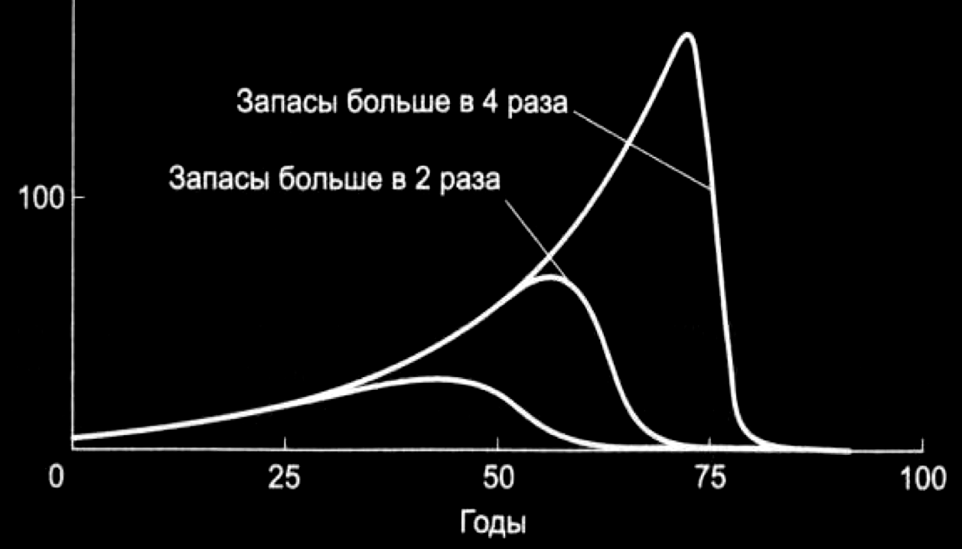
Рис. 39. Добыча ресурса при условии, что его запасы оказываются в 2 и в 4 раза больше, чем оценивалось в начале. Каждое увеличение запасов ресурса вдвое означает отсрочку приблизительно на 14 лет а затем спад, причем гораздо резче.

Slide 47
Если вас заботит только задача извлечь как можно больше ресурсов и заработать на этом как можно быстрее, тогда суммарные запасы ресурса становятся ключевым параметром системы.
Для шахтера или нефтяника это будет означать, как быстро он потеряет работу и насколько (нестабильной будет жизнь местного сообщества).
Для тех, кто думает о завтрашнем дне, ключевое значение имеют уже два параметра:
суммарные запасы ресурса и
желаемая скорость роста капитала.
(Это хороший пример того, как цель обратной связи в системе оказывает определяющее влияние на ее поведение.)

Slide 48
Для тех, кто управляет добычей невозобновимого ресурса, вопрос стоит так: обогатиться ли максимально быстро или получать доходы в меньшем количестве, зато более продолжительное время?
График на рис. 40 показывает изменение скорости (объемов) добычи со временем, при этом сравниваются варианты с разными скоростями роста капитала — 1%, 3%, 5% и 7% в год (имеется в виду превышение инвестирования над амортизацией).
При ежегодном росте порядка 7% максимум добычи достигается уже через 40 лет, хотя раньше считалось, что ресурса хватит на 200 лет

Slide 49
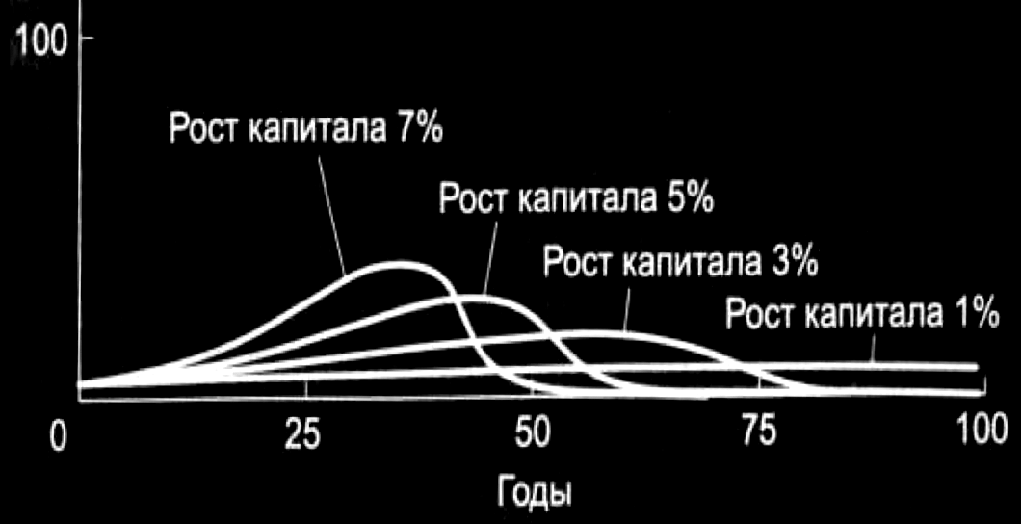
Рис. 40. Система проходит максимум в добыче ресурса тем быстрее, чем большая доля прибылей реинвестируется в увеличение капитала.

Slide 50
А теперь оцените не только перспективы получения прибылей в компании, но и социальные последствия в регионе, и неизбежно возникающие проблемы с защитой окружающей среды...
Раньше мы исходили из предположения о том, что цена на нефть будет неизменной. но что, если это не так?
Ресурс вполне может быть для потребителей настолько важным, что рост цены не уменьшит спроса на него. В этом случае по мере истощения ресурса он будет обходиться потребителям все дороже (это показано на рис. 41).
Более высокие цены дают добывающей отрасли больше прибылей, объемы реинвестирования растут, капитал продолжает рост дольше и достигает более высокого значения, позволяя извлекать остатки ресурса даже при более высокой стоимости добычи.

Slide 51
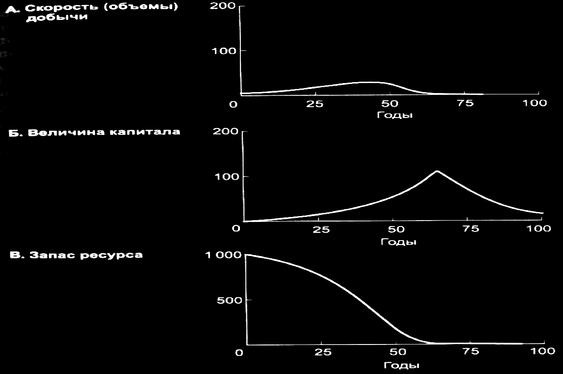
Рис. 41. По мере добычи (А) и истощении ресурса (В) его цена растет, прибыль увеличивается, реивестируется, как следствие растет капитал (Б)

Slide 52
Если вы сравните графики на рис. 41 с графиками на рис. 38, где цена была постоянной, то увидите, что основное следствие увеличения цены — достижение капиталом большей величины перед тем, как он неизбежно начнет уменьшаться.
Точно таким же, кстати говоря, поведение будет и в том случае, если цены не растут, но зато снижаются затраты на добычу за счет развития технологий.
Имеется в виду применение новых способов для восстановления давления в нефтяных скважинах, обогащение железных руд с малым содержанием целевых компонентов (их разработка раньше считалась нерентабельной), извлечение золота и серебра из самых бедных отходов и хвостов цианидным методом.

Slide 53
Все мы знаем, что отдельно взятые шахты, месторождения полезных ископаемых и водоносные горизонты могут истощаться. Подтверждением тому служат опустевшие города шахтеров и нефтяников, разбросанные по всему миру, — все это последствия одного и того же типа системного поведения.
Добывающие компании тоже осознают такую динамику. Задолго до того, как истощение ресурса приводит к неэффективной работе капитала в одной зоне, компании начинают перенаправлять инвестиции на поиск и разработку других, более перспективных месторождений.
Но ведь если существуют локальные ограничения, то должны же быть пределы и в глобальном масштабе?

Slide 54
Поразмыслите над этим сами или попробуйте устроить обсуждение с кем-нибудь, кто придерживается противоположной точки зрения.
Для любой динамики истощения невозобновимых ресурсов верно утверждение:
чем больше исходный запас ресурсов,
чем больше открывается новых месторождений,
чем дольше циклам, ответственным за рост,
удается действовать до достижения ограничений,
чем больший капитал будет накоплен и
чем быстрее будет извлекаться ресурс,
тем раньше наступит экономический спад и тем быстрее и резче он будет после того, как максимум пройден.
Если только, конечно, экономика к тому времени не перейдет на возобновимые источники.

Slide 55
Использованию возобновимых запасов препятствуют ограничения самих возобновимых запасов: экономика рыболовецкой отрасли
Пусть капитал остается таким же, как и в прошлом случае, однако теперь к системе добавится входной поток, пополняющий запасы ресурса, — теперь мы рассмотрим возобновимый ресурс. Примером возобновимого ресурса могут быть запасы промысловой рыбы. Производственным капиталом в этом случае будут суда рыболовецкого флота.
Возобновимым ресурсом можно считать
строевой лес с лесопильными заводами,
пастбища и животноводческие фермы...

Slide 56
Возобновимые ресурсы, относящиеся к живой природе — рыба, леса, пастбищные травы — могут воспроизводить сами себя в соответствии с усиливающим циклом обратной связи.
Возобновимые ресурсы, не относящиеся к живой природе — солнечный свет, ветер, гидроресурсы — возобновляются не из-за усиливающего цикла обратной связи, а благодаря постоянному притоку, пополняющему запасы ресурса независимо от того, какова их величина в настоящее время.

Slide 57
Такая же «структура возобновляемого ресурса» свойственна и эпидемиям простудных вирусных заболеваний. Их жертвы выздоравливают, чтобы в будущем в какой-то момент снова подхватить простуду.
Продажа тех видов продукции, в которых потребители нуждаются постоянно, тоже своего рода системы возобновимого ресурса: количество потенциальных потребителей постоянно возобновляется.
Даже нашествие насекомых, поедающих растения не целиком, а лишь частично, тоже носит такой характер: растение затем регенерирует, и насекомым снова есть чем питаться.
Во всех перечисленных случаях существует входной поток, пополняющий запасы ресурса, — это отражено на рис. 42.

Slide 58
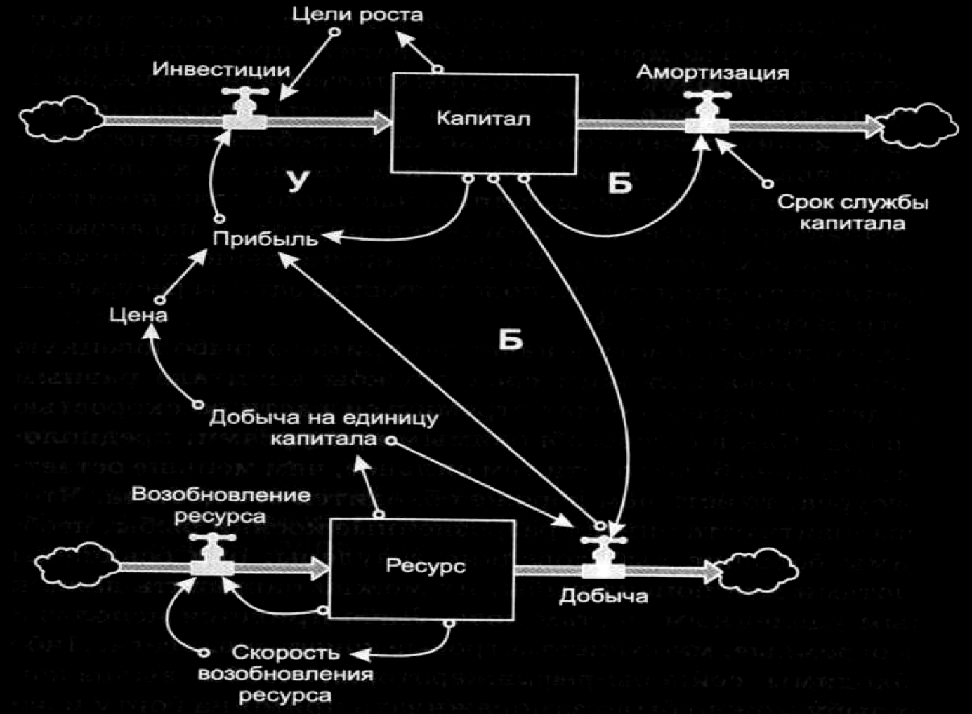
Рис. 42. Производственный капитал с усиливающим циклом обратной связи ограничивается возобновимым ресурсом.

Slide 59
Будем использовать в качестве примера рыболовецкую отрасль.
Снова положим срок службы капитала равным 20 годам, и отрасль будет стремиться расти со скоростью 5% в год.
Как и с невозобновимыми ресурсами, предположим, что цена будет расти тем сильнее, чем меньше остается ресурса, то есть чем дороже обходится его добыча.
Чтобы выловить оставшиеся разрозненные косяки рыбы, необходимы большие рыболовецкие траулеры: они оснащены эхолотами для поиска рыбы, их можно направить даже к самым удаленным местам лова. Либо придется использовать огромные, многокилометровые дрифтерные сети. Либо необходимы сейнеры-рефрижераторы, чтобы выловленную рыбу можно было замораживать прямо на борту и затем доставлять на большие расстояния. Все это ведет к очень большим затратам.

Slide 60
Скорость возобновления рыбных ресурсов — не постоянная величина: она зависит от количества рыбы в определенной зоне, точнее, от плотности рыбной популяции.
Если плотность популяции слишком велика, то скорость воспроизводства падает почти до нуля — ограничивающими факторами выступают доступная пища и место обитания.
Если популяция рыбы меньше, то воспроизводство идет более быстрыми темпами, поскольку в экосистеме остается больше свободного места и доступно больше питательных веществ, которыми можно воспользоваться. Существует определенное значение плотности, при котором скорость воспроизводства максимальна.

Slide 61
Если же плотность совсем низка, то воспроизводство не только не ускоряется, а наоборот, снижается еще больше — из-за того, что особи не могут найти партнеров для размножения, либо потому, что соответствующую экологическую нишу уже занял какой-то другой биологический вид.
Такая упрощенная модель экономики рыболовецкой отрас-ли имеет три нелинейных управляющих зависимости:
цена (чем меньше остается рыбы, тем дороже обходится ее вылов);
скорость воспроизводства (если плотность популяции рыбы недостаточна или наоборот, слишком высока, то скорость воспроизводства низка);
добыча на единицу капиталовложений (характеризующая общую эффективность технологий и способов лова).
Такая система может демонстрировать самые разные типы поведения. На рис. 43 показан один из них.

Slide 62
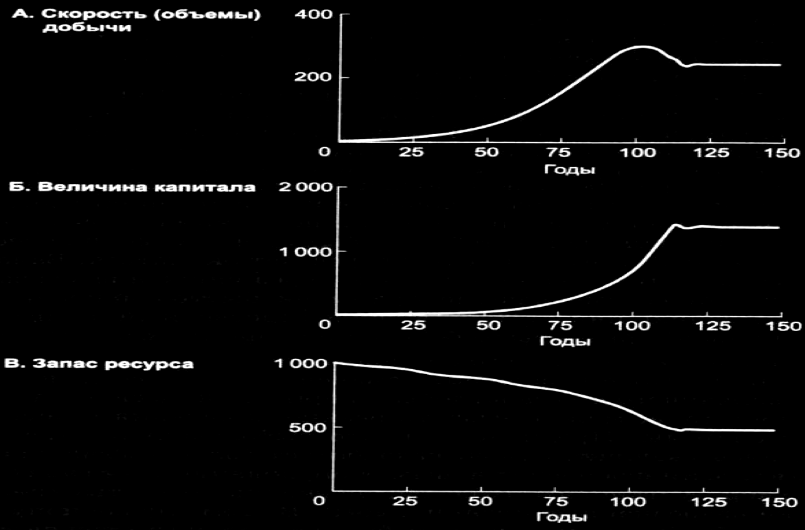
Рис. 43. Годовой улов позволяет получить прибыль, которая позволяет увеличить производственный капитал. После незначительного выхода - происходит стабилизация

Slide 63
Из графиков на рис. 43 видно, что поначалу капитал и объемы вылова экспоненциально растут.
Популяция рыбы (запас ресурса) уменьшается, однако за счет этого возрастает скорость воспроизводства.
На протяжении целых десятилетий ресурс может поддерживать экспоненциально растущие объемы лова.
Однако в какой-то момент вылов превышает допустимый предел, и популяция рыбы становится слишком мала, чтобы лов был экономически целесообразен.
Рыболовецкий флот перестает окупаться.

Slide 64
Балансирующий цикл обратной связи через снижение улова и последующее уменьшение прибылей быстро приводит к уменьшению инвестиций в производственный капитал, что приводит размеры рыболовецкого флота в соответствие с остающимися рыбными запасами.
Флот не может расти бесконечно, хотя существует принципиальная возможность достичь высокого, стабильного уровня вылова и поддерживать его сколь угодно долго.

Slide 65
Однако даже небольшое изменение в силе воздействия управляющего цикла на добычу, приходящуюся на единицу капитала, может вызвать резкие изменения в поведении системы.
Предположим, что рыболовецкая отрасль, пытаясь увеличить улов, разработает более эффективные технологии и оснастит новым оборудованием все суда (например, установит эхолоты, позволяющие отыскивать даже разрозненные косяки рыбы).
В этом случае популяция рыбы будет уменьшаться быстрее, но, несмотря на это, улов будет поначалу даже выше, чем в предыдущем случае. Однако и максимум будет пройден быстрее, и последствия окажутся тяжелее (рис. 44).

Slide 66
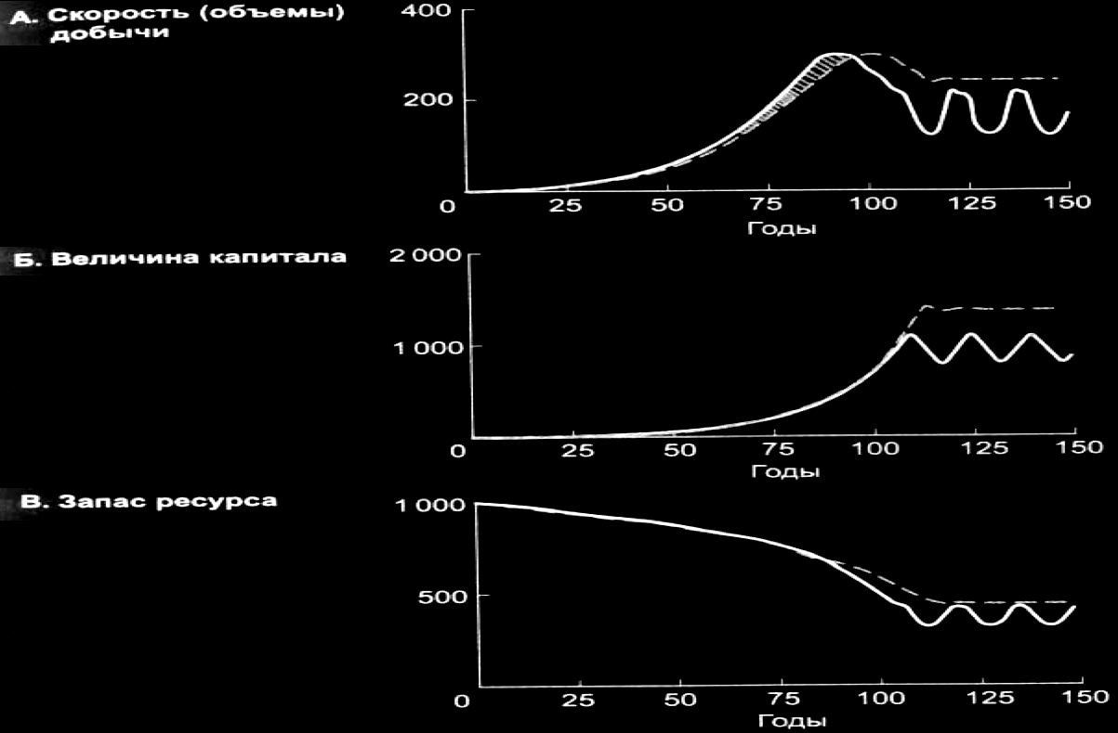
Рис. 44. Небольшое увеличение улова на единицу капитала приводит к совершенно иной модели поведения.

Slide 67
Из рисунка видно, как принцип рычага применяется там, где его не следует применять!
Технологическое усовершенствование, которое, казалось бы, должно привести рыболовецкую отрасль к процветанию, на самом деле ведет систему к нестабильности. ВОЗНИКАЮТ КОЛЕБАНИЯ.
Если технологии будут совершенствоваться и дальше, то суда смогут вести лов с приемлемой рентабельностью даже при очень низкой плотности рыбной популяции. Результатом может стать практически полное истощение рыбного ресурса (рис. 45) и, вслед за этим, РАСПАД САМОЙ РЫБОЛОВЕЦКОЙ ОТРАСЛИ. Последствия этого для морских экосистем подобны процессам опустынивания на суше.
Руководствуясь исключительно практическими соображениями, рыбный ресурс из возобновимого превратили в невозобновимый!

Slide 68
В некоторых регионах планеты так и произошло.
Во многих экономических системах, основанных на реально существующих возобновимых ресурсах, — в отличие от нашей сильно упрощенной теоретической модели — даже очень небольшая оставшаяся популяция потенциально может разрастись и восстановить свою прежнюю численность при условии, что производственный капитал исчез и ловля прекратилась.

Slide 69
Тогда тот же самый тип поведения может повториться спустя десятилетия. Подобные очень продолжительные циклы восстановления после практически полного истощения ресурса наблюдались, например, в деревообрабатывающей промышленности Новой Англии (США) — в настоящее время идет уже третий цикл, состоящий из последовательных этапов роста, чрезмерной вырубки, упадка отрасли и последующего продолжительного периода восстановления.
Но так может происходить далеко не со всеми популяциями. Чем совершеннее технологии добычи, чем выше их эффективность, тем больше риск того, что ресурс будет исчерпан полностью, без возможности последующего восстановления.

Slide 70
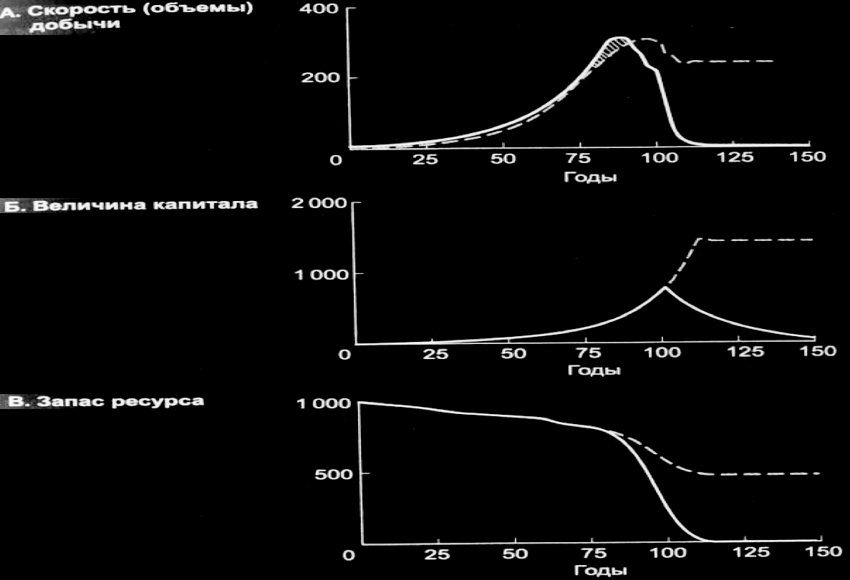
Рис. 45. Дальнейшее увеличение улова на единицу капитала приводит к выходу системы за пределы: падение вылова - А, Исчезновение капитала - Б, рыбы нет - В

Slide 71
Невозобновимые ресурсы ограничены объемами запасов. Имеющиеся запасы можно израсходовать лишь один раз. Их можно извлекать с любой скоростью (как правило, ограниченной только величиной капитала добывающей отрасли). Однако из-за того, что ресурс невозобновим, запасы не восполняются, и чем выше скорость добычи, тем меньше срок, на который хватит этого ресурса.
Возобновимые ресурсы ограничены скоростью воспроизводства. Они могут поддерживать добычу или улов неограниченно долго, но только в конечных пределах, определяемых скоростью возобновления. Если ресурс извлекается быстрее, чем возобновляется, то в определенный момент он может достичь критического предела и превратиться в невозобновимый с практической точки зрения ресурс.

Slide 72
Может ли возобновимый ресурс в принципе восстановиться после чрезмерного использования, зависит от того, что происходит в тот период, когда ресурс уже сильно истощен.
Слишком маленькая популяция рыбы будет очень уязвима перед неблагоприятными факторами:
загрязнениями,
штормами,
нехваткой генетического разнообразия...
Если речь идет о лесах или пастбищных угодьях, то обнажившиеся почвы могут быть окончательно разрушены эрозией.
Опустевшие экологические ниши могут оказаться занятыми конкурирующими биологическими видами.
Лишь в некоторых случаях истощенный ресурс имеет потенциал для выживания и самовосстановления.

Slide 73
Существует три варианта поведения систем, основанных на возобновимом ресурсе:
выход за пределы с последующим возвращением к устойчивому динамическому равновесию;
выход за пределы с последующими колебаниями около равновесного значения;
выход за пределы, приводящий к полному истощению ресурса и, соответственно, к упадку и исчезновению отрасли, основанной на этом ресурсе.
Какой вариант реализуется на практике, зависит от двух факторов.
Первый — это пороговое значение, после которого способность популяции к восстановлению уже необратимо утрачена.
Второй — скорость и эффективность работы балансирующего цикла обратной связи, который замедляет рост капитала по мере истощения ресурса.

Slide 74
Если обратная связь срабатывает достаточно быстро и успевает остановить рост капитала до того, как будет пройдено пороговое значение, то система постепенно придет к равновесию.
Если балансирующий цикл работает медленно и недостаточно эффективно, то в системе возникнут колебания.
Если же балансирующий цикл слаб и совсем неэффективен, тогда капитал будет расти даже тогда, когда ресурс истощится и когда будет утрачена всякая возможность восстановления. В этом случае перестанет существовать и ресурс, и связанная с ним отрасль.

Slide 75
Физический рост не может продолжаться бесконечно.
Его ограничивают пределы, налагаемые и возобновимыми, и невозобновимыми ресурсами.
Но на динамике систем эти ограничения сказываются по-разному, поскольку различия могут быть и в запасах, и в потоках.
Вся сложность в том, как распознать в системе структуры, в которых изначально заложены подобные типы поведения, и условия, в которых они проявятся.
Это непростая задача для любых сложных систем.
Итоговая цель еще сложнее: изменить эти структуры и условия таким образом, чтобы уменьшить вероятность разрушительного поведения и обеспечить все возможности для благоприятного развития событий.

